Slide 1
职教高考新实践基础篇·
数学
主 编 沈栩竹 唐 平

Slide 2
01
考纲要求
目 录
02
知识梳理
03
典型例题
04
真题感知
05
金榜通关

Slide 3
8.4
平面与平面的位置关系

Slide 4
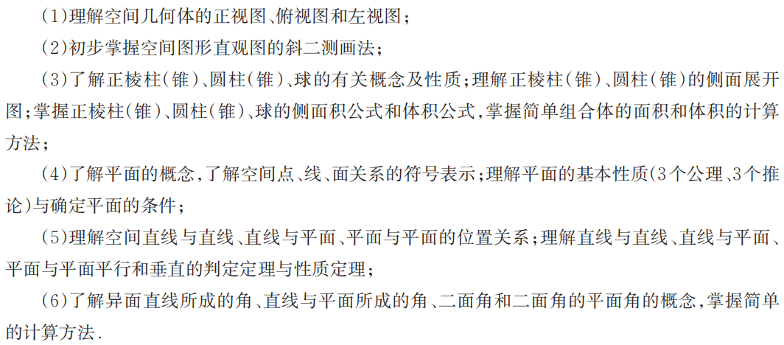

Slide 5
一、平面与平面平行
1.位置关系

Slide 6
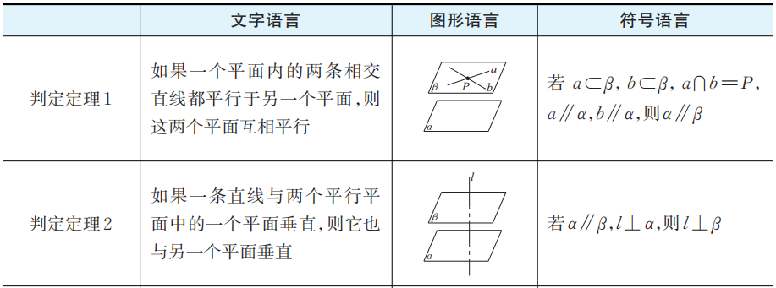
2.平面与平面平行的判定与性质定理

Slide 8
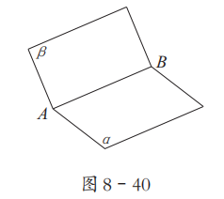
二、二面角
1.定义

Slide 9
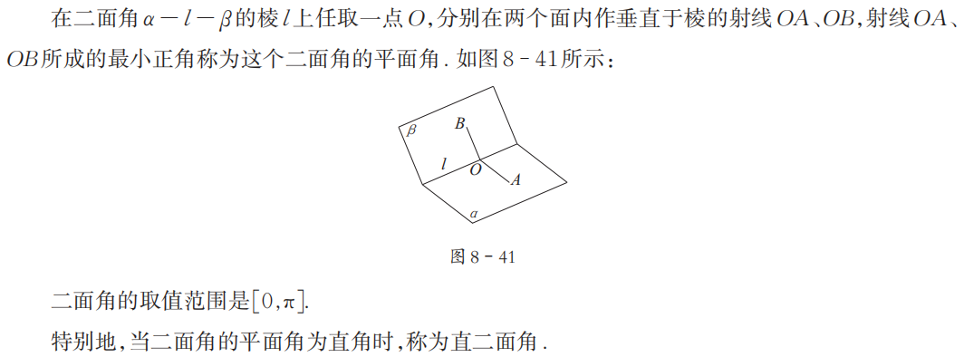
2.二面角的平面角

Slide 10
三、平面与平面垂直
1.平面与平面垂直的定义

Slide 11
2.平面与平面垂直的判定与性质定理

Slide 12
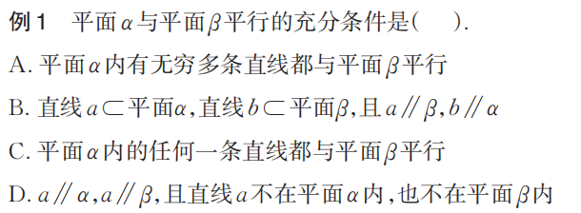
考点一 平面与平面平行
C

Slide 14
平行

Slide 15
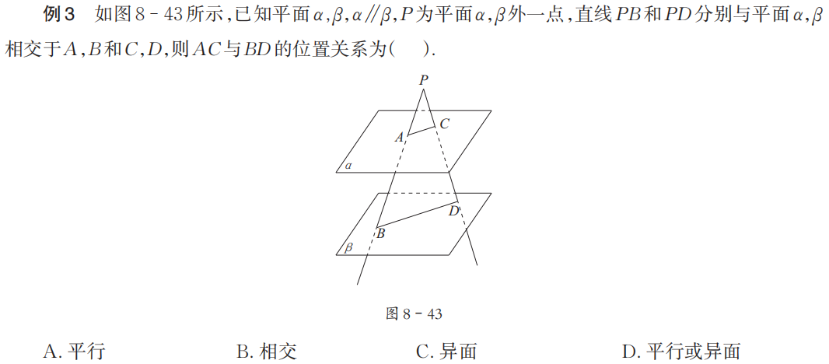
A

Slide 16
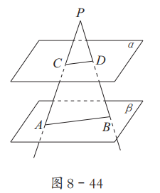

Slide 17
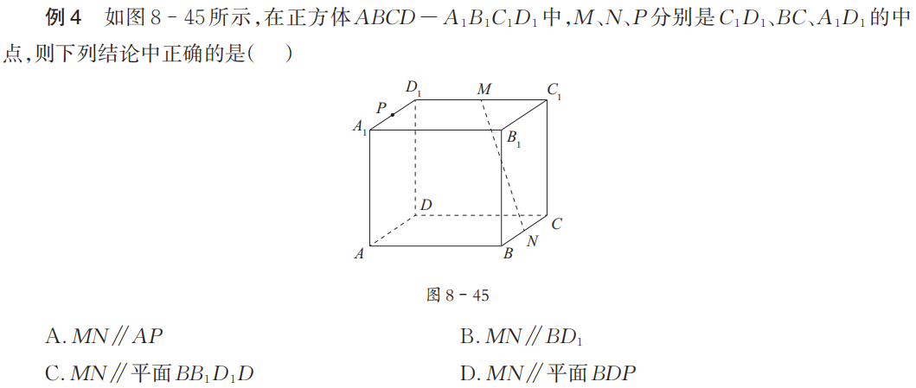
C

Slide 18
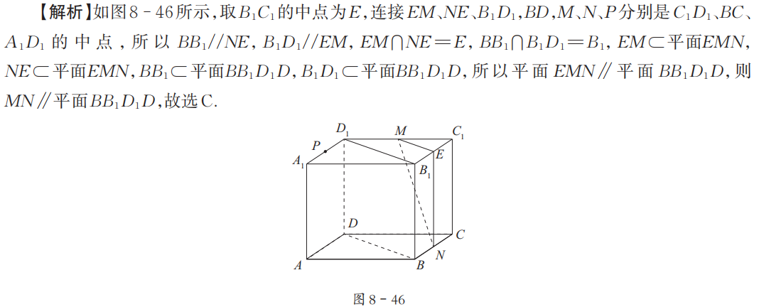

Slide 19
考点二 平面与平面垂直
C

Slide 20
D

Slide 21
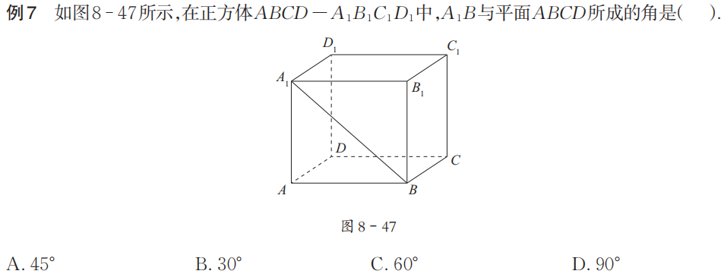
考点三 二面角的计算方式
A

Slide 23
B

Slide 24
B

Slide 25
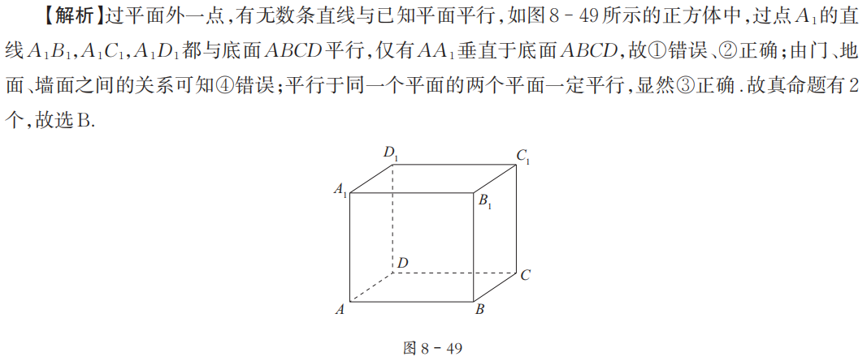

Slide 26
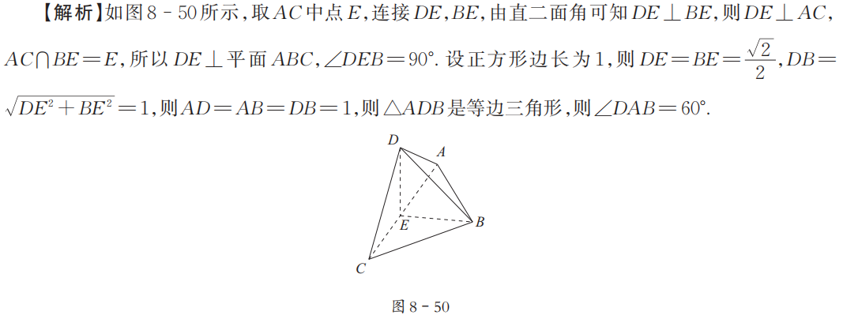
60°

Slide 27
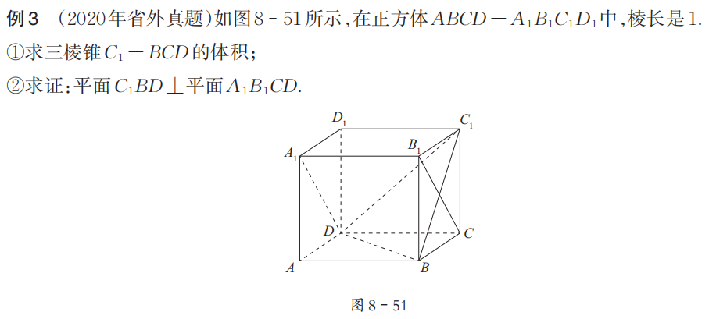

Slide 29
一、选择题
C

Slide 30
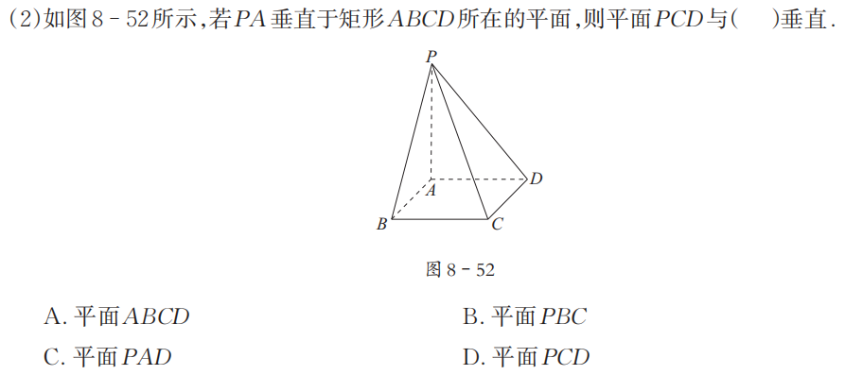
C

Slide 32
D

Slide 33
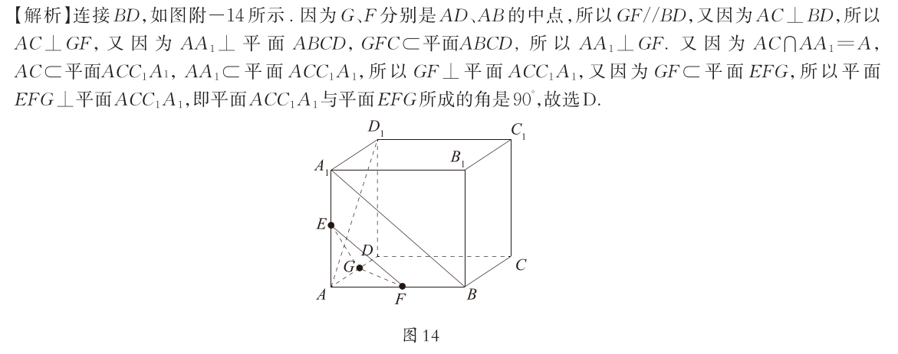

Slide 34
D

Slide 35
二、填空题

Slide 36
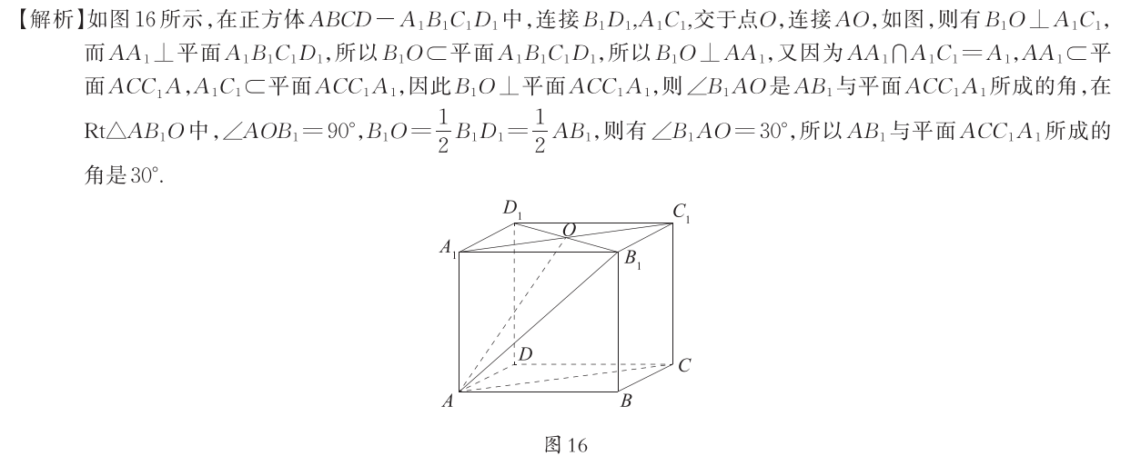

Slide 39
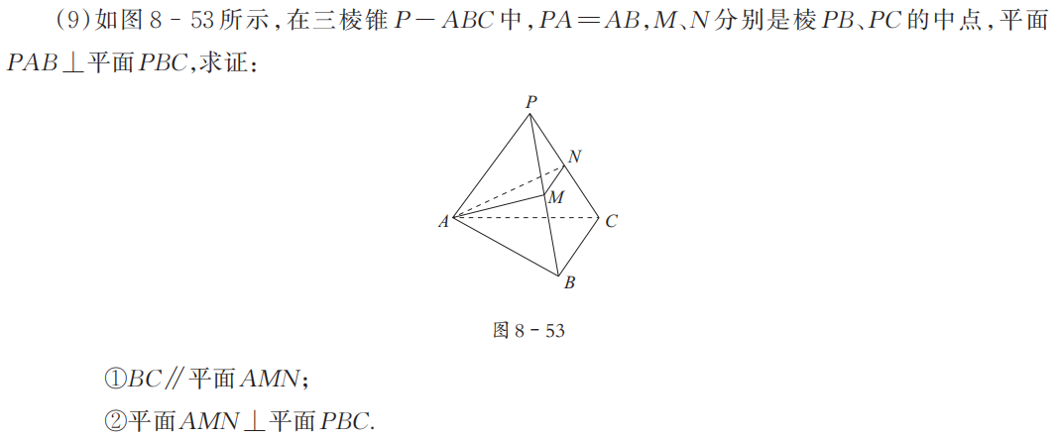
三、解答题

Slide 41
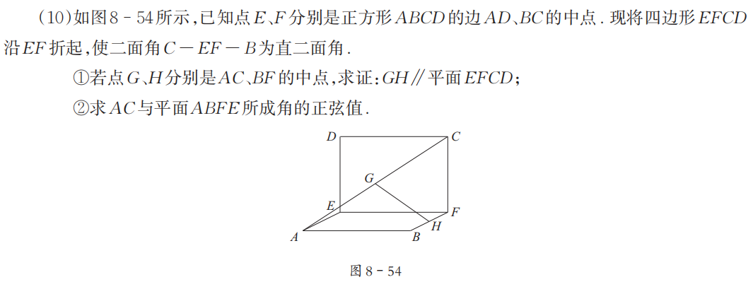

Slide 42
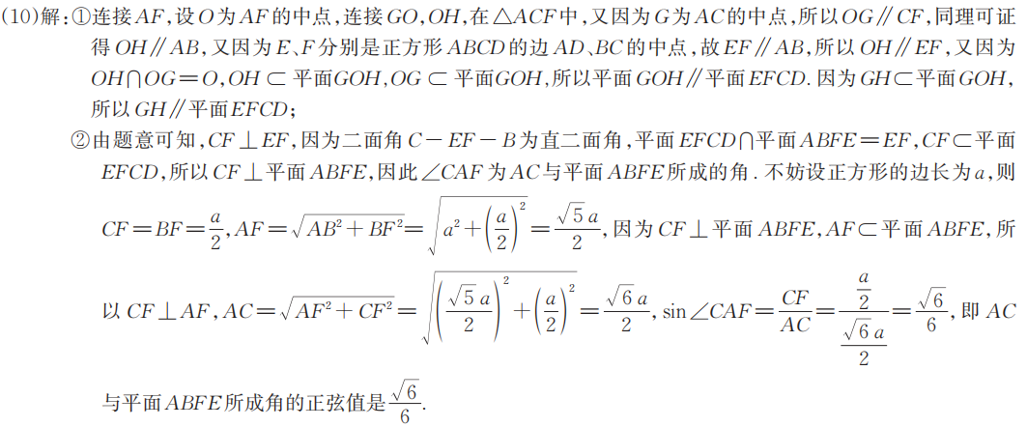

Slide 43
感谢收看

